Slide 1
ЦНИИП Минстроя Российской Федерации
Группа компаний «Национальное градостроительное объединение»
Москва Махачкала
2018
Программа развития туристическо-рекреационного комплекса Республики Дагестан в реализации
Национальных проектов и программ Республики

Slide 2
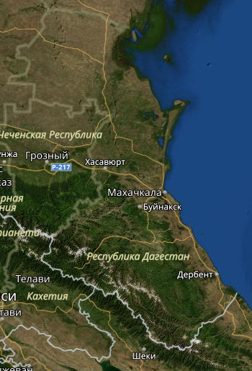
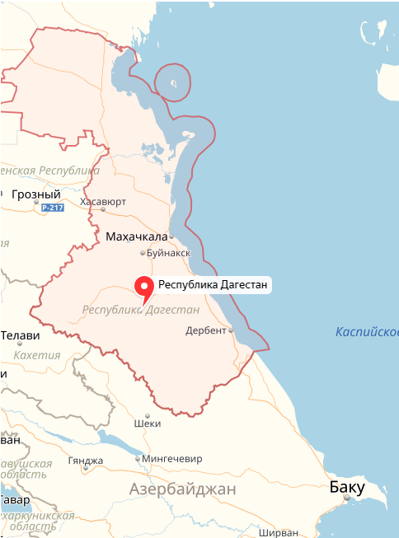

Slide 3
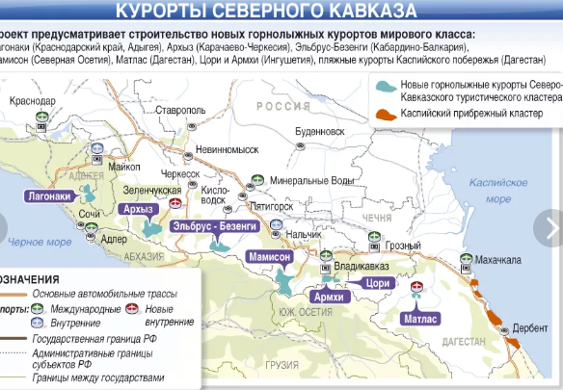
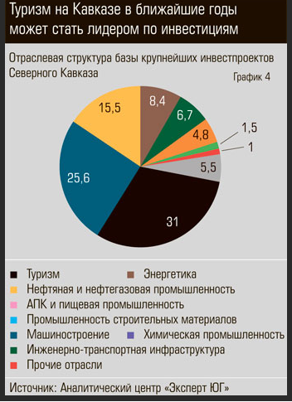


Slide 4
Насущная актуальность разработки Программы развития туристическо-рекреационного комплекса (ТРК) Республики Дагестан (РД) в реализации Национальных проектов и программ Республики
1. Резкий скачок спроса на внутренний туризм, особенно морской и горный, необходимость расширения сети бальнеологических и лечебно-природных учреждений здравоохранения в южных климатических условиях «горы-море», дефицитарных для Российской Федерации.
2. Возможность консолидации с системой мероприятий Национальных проектов и программ по направлениям здравоохранения, экологии, автодорог, занятости, культуры, жилья и городской среды, малого и среднего предпринимательства, международной кооперации согласно Указа Президента от 07.05.2018 г. №204 «О национальных целях и стратегических задачах развития Российской Федерации на период до 2024 года», что позволит привлекать дополнительные ресурсы федерального центра, регионального, муниципальных бюджетов и органов управления в программно-целевой реализации данной Программы.

Slide 5
  3. Приступить к системно-нормативному экологическому регулированию природопользования в условиях активной инвестиционно-строительной деятельности в экологически чувствительных уникальных ландшафтах Дагестана.
  4. Создать единую институциональную платформу управления развитием, координирующую взаимоувязку решения нормативных, проектных, земельных вопросов, аккумуляцию небюджетных инвестиций в партнерстве и при поддержке государственных, муниципальных структур, отвечающих крупнейшей структурной задаче развития – созданию туристическо-рекреационного комплекса (ТРК) Республики Дагестан. В перспективе – одного из крупнейших активов РД.
  5. Создание в период проектирования, строительства объектов ТРК и их последующей эксплуатации десятков тысяч рабочих мест, заметно расширить экономику РД за счет экспансии секторов и сегменов экономики услуг, малого и среднего предпринимательства.

Slide 6
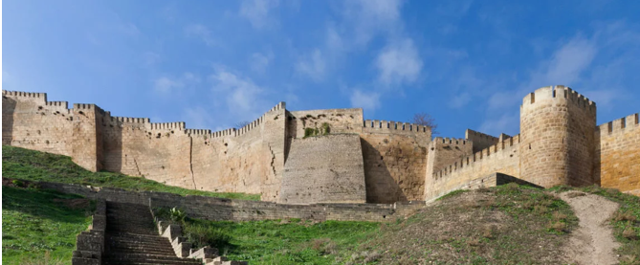
  6. Создание целостной сети курортов, рекреационных зон, бальнеологических и туристических объектов, объединяющих многие сетевые бизнесы – торговые, гостиничные, фестивально-гастрольные, горнолыжные и др., создающие в совокупности целостный позитивный образ своего местоположения – Республики Дагестан.
  7. Создать новую архитектурно-градостроительную и дизайнерскую стилистику ландшафтно-экологических, садово-парковых образов человечного и природного масштабов в отличие от мега-урбанистических структур многих современных комплексов и курортов.
Памятники истории и
культуры. Дербент

Slide 7
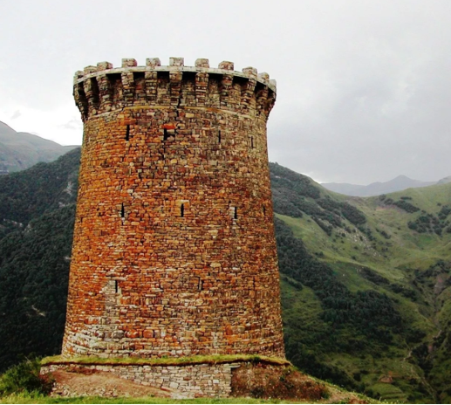
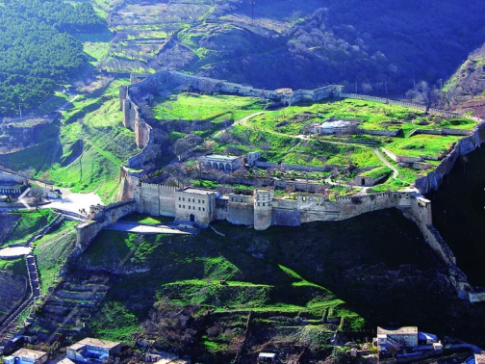

Slide 8
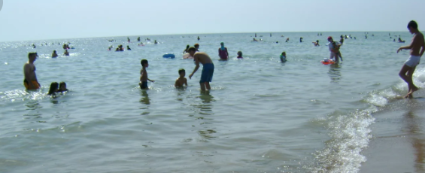
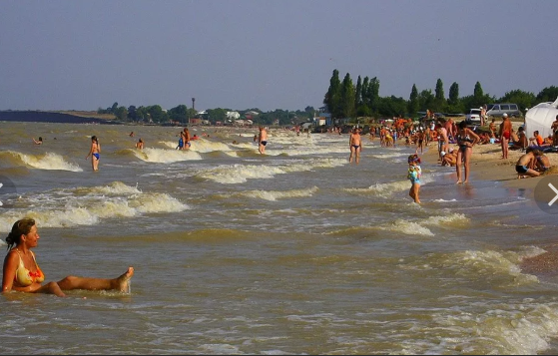
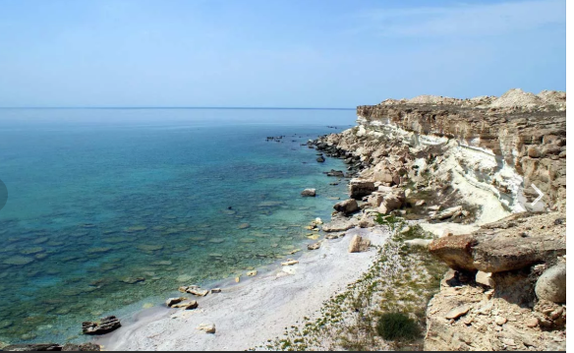
Пляжный отдых. Каспий

Slide 9
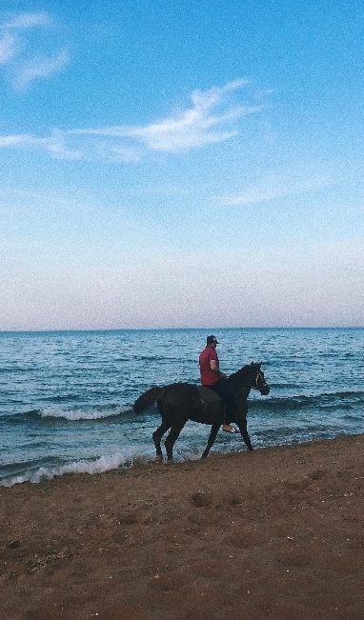
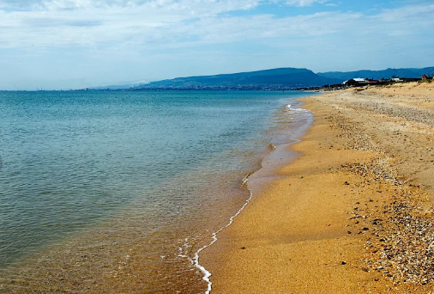

Slide 10
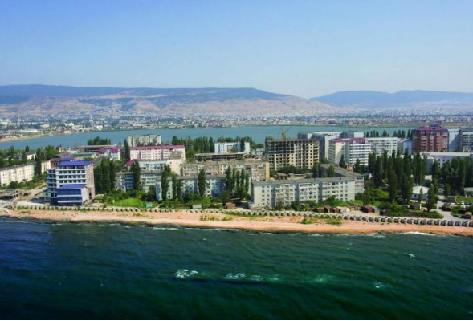
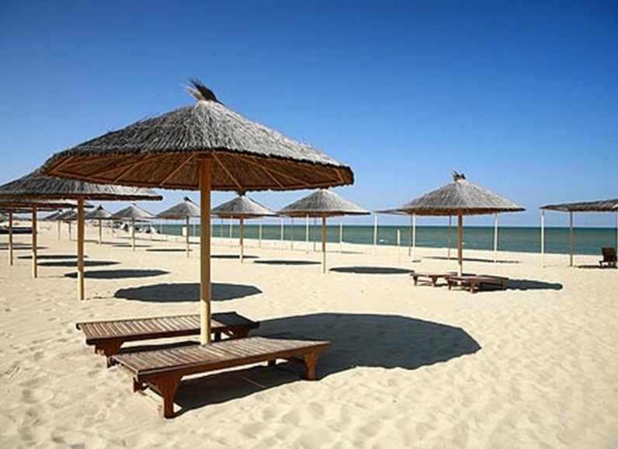

Slide 11
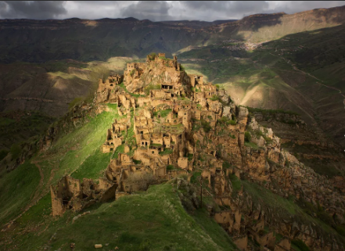
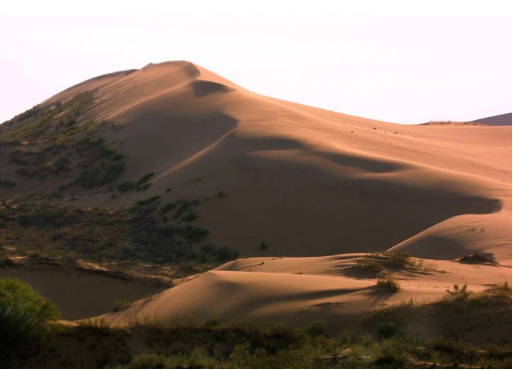
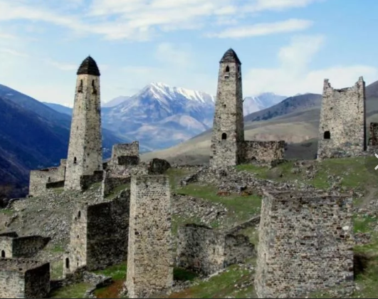
Башни Дагестана

Slide 12
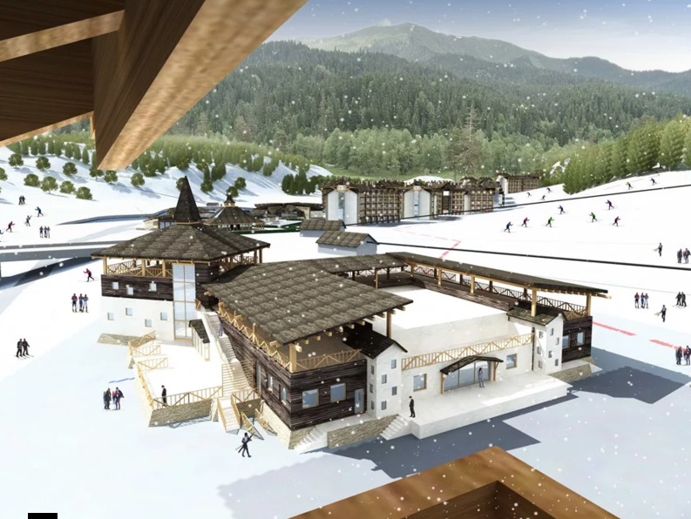
Зимние курорты Дагестана

Slide 13
Первоочередные мероприятия программно-проектного цикла
1. Целевой ситуативный анализ задачи - структурная модель ТРК на основе: зонирования по комплексу оценок мест притяжения и логистики их связей; рейтингов и критериев маркетинга, нормативно-правовых вопросов, очередности строительства объектов ТРК и сетей логистики в инвестиционно-строительной политике.
2. Оценка параметрических положений и рекомендаций по развития ТРК в увязке с обеспечением достижения целей, целевых показателей и решения задач национальных проектов и программ, связанных с реализацией программы развития ТРК РД.

Slide 14
3. Подготовка расчетно-графической Концепции (РГК) развития ТРК РД, предусматривающая развитие комплексов услуг и туристических продуктов «Каспийское море», «Древние города Дагестана», «Горный Дагестан», горнолыжных курортов и других комплексов на основе единой пространственной платформы развития ТРК, логистики обслуживания и услуг.
Соподчиненные платформы сегментов горного туризма, пляжного, бальнеологии, историко-культурного. Подключение к СТП РФ здравоохранения в части размещения объектов федерального значения профилей горного воздуха, минеральных вод, бальнеологии, пульманологии и другие в системе «горы-море».
    Проект реализации принципа «горы-море» впервые был предложен и реализован в ходе разработки концепции развития комплекса «Красная поляна» в 2006 году под руководством Национального градостроительного института, входящего в Группу компаний «Национальное градостроительное объединение» и участника разработки данного предложения.

Slide 15
4. Подготовка Схемы территориального планирования (СТП) РД в части развития ТРК с учетом целей и задач Национальных проектов (программ) РД в действующем федеральным и региональным правовом поле.
5. Решение вопросов землепользования, инфраструктуры, инвестиций и государственной поддержки развития ТРК, организационно-техническое обеспечение и создание института (фонда, агентства или госкомпании) реализации проекта ТРК.
6. Решение правовых вопросов при подготовке исходно-разрешительной документации, разработка архитектурно-строительных проектов и проектов развития инфраструктуры.

Slide 16
1. Особенностью данного проекта должно стать активное вовлечение негосударственных инвесторов, в том числе малых и средних, чему способствует архитектурно-градостроительная матрица проекта как кластера относительно небольших курортно-гостиничных образований с возможностями самостоятельного ведения малого и среднего предпринимательства. Отсюда – проектно предусматриваемая форма малых кластеров – имущественных комплексов – пригодных для строительства и эксплуатации с разделением всего ТРК на необходимое число очередей и инвестиционных подпроектов.
В этом отличие от ранее предлагавшихся проектов «больших комплексов», требующих чрезвычайной концентрации инвестиций и организационно-правовых усилий.
2. Предполагается также относительно независимое развитие по секторам: пляжный, горный, историко-культурный и другие при главенствующей роли единого планировщика проекта.
Проект как институт развития, формируемый применительно к условиям Дагестана и инвестиционного климата сегодня, становится адекватно подстраиваемой к текущим обстоятельствам организационной формой управления развитием.
Основные принципы формирования и реализации Проекта
«Программа развития туристическо-рекреационного комплекса Республики Дагестан в реализации Национальных проектов и программ Республики Дагестан»

Slide 17
Документарный контекст разработки программы развития ТРК ДГ
Федеральная целевая программа "Развитие внутреннего и въездного туризма в Российской Федерации (2011 - 2018 годы)" (с изменениями и дополнениями), Постановление Правительства РФ от 2 августа 2011 г. N 644.
Государственная программа Республики Дагестан "Развитие туристско-рекреационного комплекса и народных художественных промыслов в Республике Дагестан на 2014-2018 годы" (с изменениями на 23 января 2018 года),
Программа включает в себя подпрограммы:
Подпрограмма «Развитие туристско-рекреационного комплекса в Республике Дагестан на 2014-2018 годы»
Подпрограмма «Развитие санаторно-курортного комплекса в Республике Дагестан на 2014-2018 годы»
Подпрограмма «Развитие сельского (аграрного) туризма в Республике Дагестан на 2018 год»

Slide 18
Краткая справка о перспективах развития туризма в республике Дагестан
Туризм в Республике Дагестан в перспективе должен стать одной из главных отраслей экономики, её бюджетообразующей частью. Некоторые страны именно на этом живут и процветают. В последнее время туристический комплекс республики демонстрирует хорошие показатели. Уже сегодня можно говорить о серьезном влиянии туристской составляющей на экономику республики. Доля туристских и санаторно-курортных услуг за последние годы в структуре платных услуг по республике выросла до 10 процентов. В сфере туризма и отдыха занято более 5 тысяч человек.
Но потенциальные возможности республики позволяют при соответствующем уровне развития туристской инфраструктуры принимать до 1 млн. туристов, довести услуги курортно-туристского комплекса до 6,0 млрд. рублей в год и создать более 100 тысяч новых рабочих мест.

